Slide 1



ALGORITMOS I
TEMA 2
Profª Daisy Albuquerque
https://www.instagram.com/profadaisyalbuquerque/​
dalbuquerque@unicarioca.edu.br

Slide 2
ALGORITMOS I
2020.1

Slide 3
INTRODUÇÃO
Tipos de dados;
Variáveis;
Constantes;
Operadores aritméticos;
Operadores lógicos;
Operadores relacionais.

Slide 4
TIPOS DE DADOS
Na construção de qualquer algoritmo, a informação é essencial, pois é o dado de entrada que será processado pelo computador para gerar um resultado posteriormente.
Nesse contexto, as informações manipuladas são divididas em quatro tipos primitivos:
Inteiro
Real
Caracter
Lógico

Slide 5
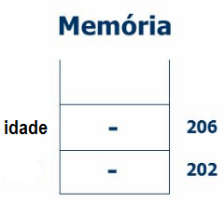
VARIÁVEIS E CONSTANTES
Variáveis são espaços de memória para armazenar valores que podem ser alterados durante a execução de um programa;
Constantes são espaços de memória com dados que durante a execução de um algoritmo permanecem com os seus valores inalterados;
Exemplos:
variaveis
nota, media: real
nome: caracter
const
PI 3.14

Slide 6
OPERADORES ARITMÉTICOS
Lista de operadores
Exemplos:
v1, v2, r1, r2: real
v1 := 6, v2 := 8, r1, r2;
v1 := v1 + 2;
r1 := v1 * v2;
r2 := v2 / 2;
Prioridade de operações:
*, /, mod
+, -
Parênteses: modifica a prioridade das operações.
Operação | Operador
Adição | +
Multiplicação | *
Subtração | -
Divisão (Inteira / real) | div
 | /
Resto da divisão | mod

Slide 7
OPERADORES LÓGICOS
São utilizados no processo de tomada de decisão e em controles de repetição. O resultado da operação é sempre um valor lógico (V ou F).
São eles:
e - conjunção
ou - disjunção
não - negação
A | B | A e B
V | V | V
V | F | F
F | V | F
F | F | F
A | B | A ou B
V | V | V
V | F | V
F | V | V
F | F | F
A | NÃO(A)
V | F
F | V

Slide 8
OPERADORES RELACIONAIS
Comparam dois valores ou expressão de um mesmo tipo básico. O resultado obtido é sempre um valor lógico.
Operador | Descrição
= | Igual
<> | Diferente
> | Maior que
>= | Maior ou igual que
< | Menor que
<= | Menor ou igual que

Slide 9
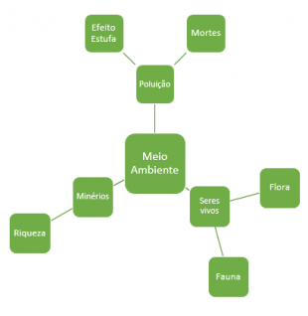
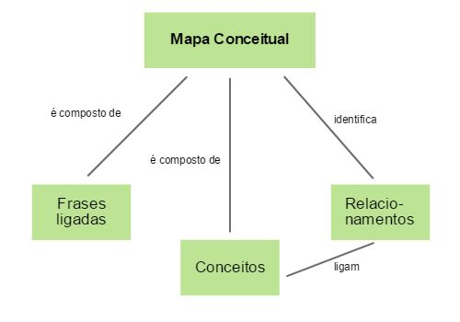
ATIVIDADE 1
Mapas Conceituais são estruturas esquemáticas que representam conjuntos de ideias e conceitos dispostos em uma espécie de rede de proposições, de modo a apresentar mais claramente a exposição do conhecimento e organizá-lo segundo a compreensão cognitiva do seu idealizador. São utilizados para a facilitação, a ordenação e a sequencia hierarquizada dos conteúdos a serem abordados, de modo a oferecer estímulos adequados à aprendizagem.
(Fonte: https://www.infoescola.com/pedagogia/mapas-conceituais-no-processo-de-ensino-aprendizagem-aspectos-praticos/)
Construa um mapa conceitual dos conceitos de Computação e Algoritmos vistos até o momento, visando organizar o conteúdo visto e possibilitando expandir esse mapa no decorrer das aulas.

Slide 10
ATIVIDADE 2
1. Indique se os identificadores são válidos ou inválidos:
a) Ano b) media_salarial c) ai!
d) idade media e) A51b f) "aula"
g) 3/1 h) true i) sim
j) conta-corrente
2. Supondo que as variáveis nota, nomeAluno, numMat e sexo sejam utilizadas para armazenar a nota do aluno, o nome do aluno, o numero da matrícula e o sexo, declare-as corretamente, associando o tipo adequado ao dado que será armazenado.
Inteiro: nota, numMat; Caracter: nomeAluno, sexo;
4. Informe o resultado das operações considerando que A = 1, B = 2, C =3, X = 2.0, Y = 10.0, Z = -1.0, L1 = verdadeiro, L2 = falso.
a) A+C/B 2,5
b) A+B+C 6
c) C/B/A 1

Slide 11
CONSIDERAÇÕES
Representação de dados:
Tipos de dados;
Variáveis e constantes;
Operações e operadores:
Aritméticos;
Lógicos;
Relacionais.

Slide 12


Slide 13


